Slide 1
Daný materiál představuje výstup z hodiny, nejedná se skripta

Slide 2
Spočítám deskriptivní analýzu (mohu využít skript na odkazu zde) a červeně zvýrazním,
které hodnoty mají a nemají smysl dle tabulek na odkazu zde.
2. Pokud jsou data dle intervalového nebo poměrového měřítka, spočítám pro každý
testovaný soubor normalitu dat na základě Shapiro - Wilkova testu normalitu (odkaz zde).
Nulová hypotéza: Data mají normální rozdělení četností
Pokud p<0,05, zamítám nulovou hypotézu o normalitě dat a závěr je, že data mají jiné
než normální rozdělení četností (pro interpretaci je pak důležitý medián)
Pokud p>0,05, nemohu zamítnout nulovou hypotézu o normalitě dat a závěr je, že data
mají normální rozdělení četností (pro interpretaci je pak důležitý průměr)
Pokud pracuji s ordinálními daty, automaticky počítám tak, jako kdyby data neměla
normální rozdělení četností

Slide 3
3. Přečtu si zadání (výzkumný problém nebo hypotézu) a dle následujícího schématu se
rozhodnu, jaký využiji test (jedná se o velké zjednodušení celé problematiky).
Vztah mezi proměnnými
Počet skupin
Splnění normality
2 skupiny
Ano
T-test
Nezávislé skupiny
Ne
Mann-Whitney test
Ano
ANOVA
Více jak 2
Ne
Kruskal-Wallisův test
Ano
Párový t-test
2 skupiny
Ne
Wilcoxonův test
Závislé skupiny
Ano
Anova Repeated Measure
Více jak 2
Ne
Friedmanova ANOVA
U nezávislých výběrů vždy počítám rozdíly, u závislých výběrů je tomu následovně:
Závislé výběry
Počítám rozdíl
Počítám závislost
Měříme stejnou věc opakovaně na stejné
skupině. Například vztah žáka k matematice
na začátku a konci hodiny.
Zjišťuji, jak jedna proměnná ovlivňuje druhou. Tedy
mám více měření na téže subjektech. Například, jak
rychlost běhu ovlivní délku skoku.
Zde se počítají korelace (náš případ) nebo regrese

Slide 4
4. Následující kroky jsou vždy stejné
Po ověření normality (pokud je to nutné) rozhodnu o volbě testu
Naformuluji příslušnou nulovou hypotézu
Spočítám hodnotu p-level
Rozhodnu o zamítnutí nebo nemožnosti zamítnutí nulové hypotézy
V případě, že porovnávám více jak dvě skupiny a došlo k zamítnutí nulové hypotézy,
dopočítám post- hoc analýzu
Odkazy na jednotlivé testy jsou následující:
Shapiro-Wilkův test
T-test pro nezávislé soubory (volte možnost two-tailed)
T-test pro závislé soubory (volte možnost two-tailed)
Mann-Whitney U test
Wilcoxonův párový test
Anova
Kruskal-Wallisova ANOVA
Pearsonův korelační koeficient (normalita ano)
Spearmanův korelační koeficient (normalita ne)

Slide 5
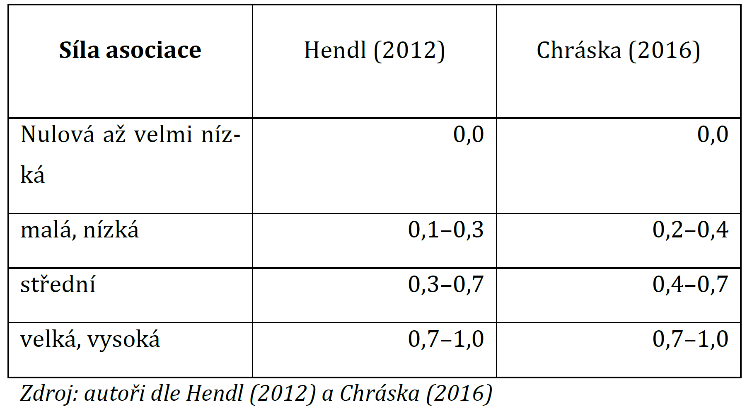
5. Pokud počítám korelace, je postup podobný:
Po ověření normality (pokud je to nutné) rozhodnu o volbě testu
Naformuluji příslušnou nulovou hypotézu
Spočítám hodnotu p-level
Rozhodnu o zamítnutí nebo nemožnosti zamítnutí nulové hypotézy
Dopočítám hodnotu r a r2, které odinterpretuji dle následující tabulky.

Slide 6
U korelací rozlišujeme následující:
Normalita ANO
Normalita NE
Pearsonův korelační koeficient
Spearmanův korelační koeficient
Poznámka:
Princip testování je ten, že pracuji s výběrovým souborem (tedy např. neberu 8000 žáků
v pátých třídách), ale náhodně vyberu například 300 z nich. Pokud zamítnu / nebo nezamítnu
nulovou hypotézu a zjistím tedy, že je nebo není rozdíl nebo závislost statisticky významný/ná
tak svůj záběr zobecňuji na základní soubor, tedy oněch 8000 žáků.

